Slide 1
Presentazione Secondo Progetto
Implementazione di un’Architettura Lambda
Autori: Davide Massuda, Giulio Raponi
Gruppo: Linkin Path

Slide 2
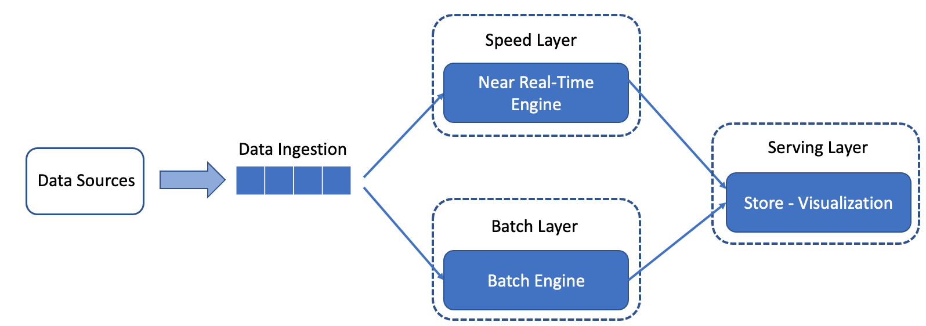
Architettura Lambda
Soluzione che unisce sia i vantaggi delle tecniche di elaborazione batch che quelli streaming
Tre layer principali:
Speed Layer
Batch Layer
Serving Layer

Slide 3
Proposta per il progetto
Il progetto proposto riguarda l’analisi batch e near real-time di dati inerenti alla criptovaluta Bitcoin, attraverso l'uso delle API messe a disposizione da coinbase Pro.
La fase di ingestion è stata effettuata da Apache Kafka.
La parte di analisi streaming è stata affidata ad Apache Flink, mentre per quanto riguarda l’analisi batch, i dati sono stati prima salvati “as is” su MongoDB e successivamente analizzati tramite Apache Spark SQL.
Come ultima fase si è scelto di utilizzare Elasticsearch e Kibana per una memorizzazione e visualizzazione dei risultati ottenuti.

Slide 4
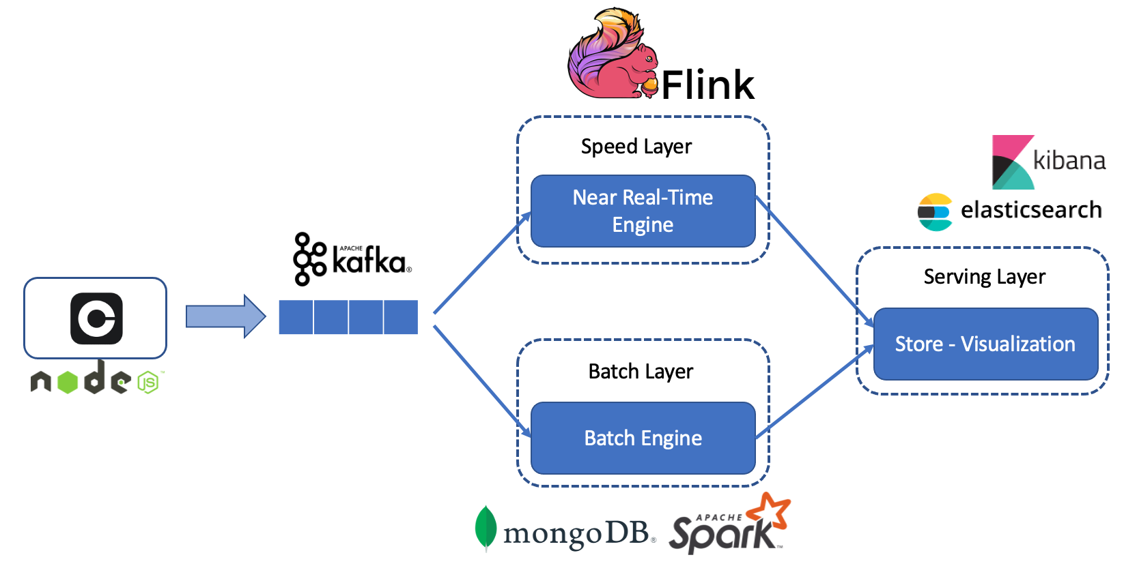
Architettura Lambda

Slide 5
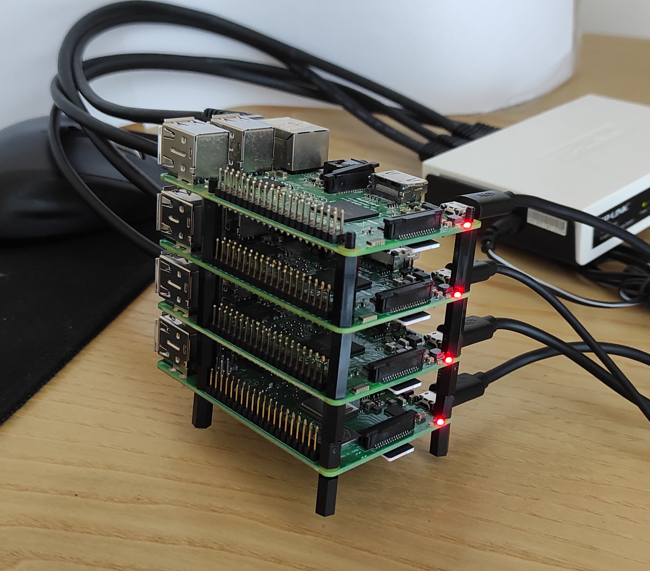
Cluster
La realizzazione di questa architettura ha compreso l’utilizzo di un cluster composto da 6 nodi. Il tutto è stato possibile grazie a quattro Raspberry pi3 e due personal computer. Di seguito riportiamo le specifiche tecniche:
4x Raspberry pi3: 1.2 GHz ARM Cortex-A53 CPU
1x Asus VivoBook S15: Intel Core i7-8565U Processor 1.8 GHz, 16GB di RAM, GPU GeForce MX150
1x MacBook Air: 1,1 GHz Quad-Core Intel Core i5, 8 GB di RAM, Intel Iris Plus Graphics 1536 MB

Slide 6
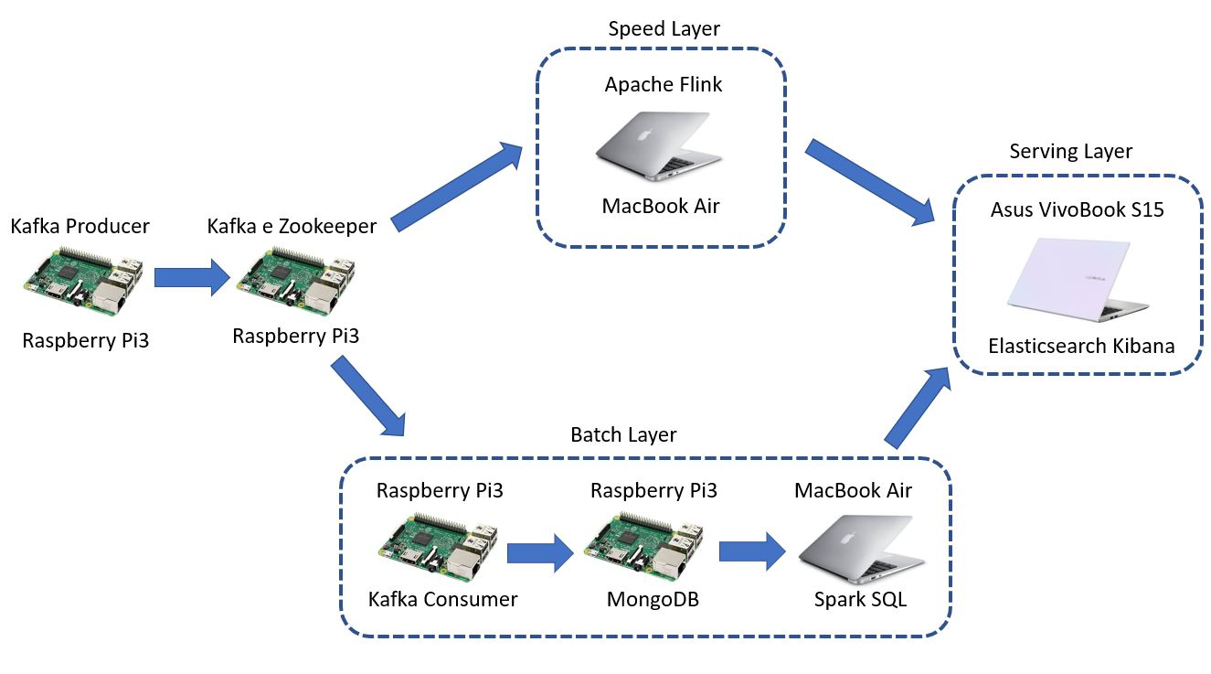
Cluster

Slide 7



Scelta delle sorgenti e Ingestion dei dati
Si richiedeva l’utilizzo di sorgenti che garantissero un flusso costante di dati e per questo si è scelto di utilizzare quelli provenienti dalla vendita e acquisto di Bitcoin (ticker).
Questi sono stati recuperati attraverso l’utilizzo delle API fornite dal sito Coinbase Pro.
Tramite Nodejs si è creato un Kafka Producer che recuperasse i dati provenienti dalla sorgente e li inserisse in un topic Kafka.
{"type":"ticker", "sequence":12037843028, "product_id":"BTC-USD", "price":"26504.67", "open_24h":"26960.72", "volume_24h":"941.58122430", "low_24h":"26371.64", "high_24h":"27223.71", "volume_30d":"42454.67276770", "best_bid":"26501.30", "best_ask":"26504.67", "side":"buy", "time":"2021-07-16T10:52:24.828693Z", "trade_id":46746298, "last_size":"0.00058888"}

Slide 8

Speed Layer
Per questo livello si è deciso di utilizzare Apache Flink come framework di elaborazione.
Questo sistema fornisce un ”connector” che gli permette di collegarsi al topic Kafka e consumare i dati come subscriber.
I dati sono stati prima ”parsati” e poi attraverso un aggregazione con finestra temporale di un minuto, è stato creato un modello OHLC estraendo i valori di open, close, high, low per ogni intervallo.
{high=31738.22, low=31685.25, close=31730.19, open=31691.14, timestamp=1.626653039675E12}

Slide 9


Batch Layer
In questa fase si è creato, attraverso l’utilizzo di Nodejs, un kafka consumer che riuscisse a recuperare i dati del topic, ed instaurando una connessione con database MongoDB, salvasse questi ”as is” nel sistema.
I record sono stati in un secondo momento recuperati da Apache Spark SQL ed inviati, dopo varie elaborazioni, ad Elasticsearch.
I job svolti sui dati hanno riguardato:
recupero del prezzo minimo e massimo;
calcolo della variazione percentuale;
calcolo della distribuzione cumulativa;
conteggio dei record salvati nel database.

Slide 10


Serving Layer e Visualizzazione
L’ultimo step di questa pipeline ha riguardato l’interrogazione dei dati e la creazione di un’interfaccia grafica che permettesse la visualizzazione delle informazioni.
I framework utilizzati sono stati Elasticsearch e Kibana.
Elasticsearch: responsabile della memorizzazione degli output provenienti da Speed Layer e Batch Layer, permette di memorizzare, cercare e analizzare grandi volumi di dati rapidamente.
Kibana: mette a disposizione strumenti per la visualizzazione dei dati presenti su Elasticsearch, offrendo un’interfaccia utente in grado di creare Dashboard interattive.

Slide 11
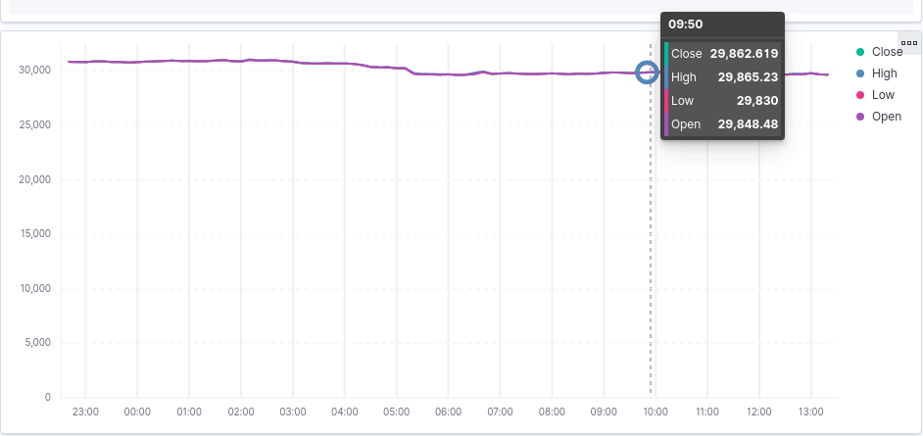

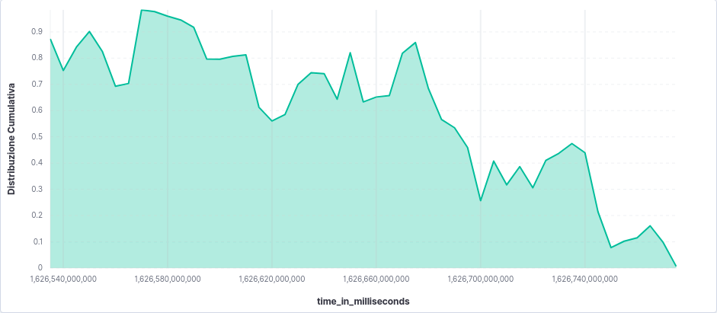
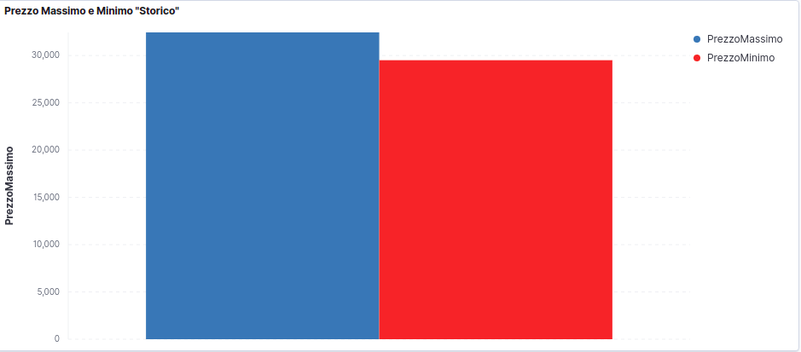
Visualizzazione delle informazioni

Slide 12
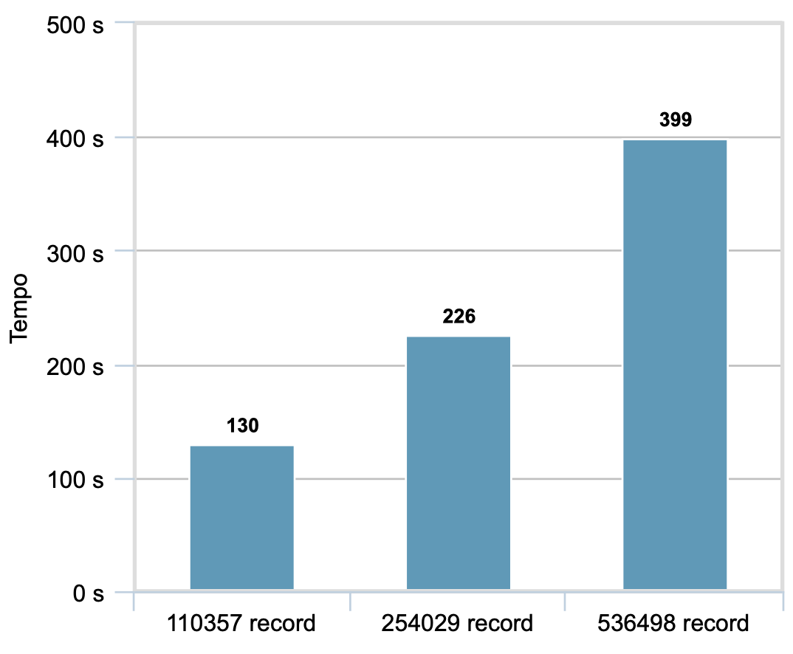
Valutazioni
Durata raccolta dati: 66 ore
Totale record processati: 536.498
Totale record in output da Flink: 30.519
Per quanto riguarda la parte Batch sono state effettuate statistiche giornaliere al fine di ottenere stime sui tempi di esecuzione al crescere delle dimensioni dell’input.

Slide 13
Grazie per l’attenzione

